Slide 1
Этапы разработки программного обеспечения. Методология банка ВТБ.
Доклад
Подготовил: студент группы БПИ-236 Алексеев Дмитрий
Преподаватель: Старичков Н.Ю.

Slide 2
Немного истории
ВТБ - российский банк c государственным участием. Является головной структурой Группы ВТБ. Финансовый конгломерат. 60,9 % акций принадлежит государству, остальные 39,1 % находятся в свободном обращении.
Банк был учрежден в октябре 1990 года при участии Государственного банка РСФСР и Министерства финансов – как Банк внешней торговли (Внешторгбанк). Цель его создания — обслуживание внешнеэкономических операций России и помощь в интеграции страны в мировую экономику. Уже в 1994 году банк стал 425-м в списке 1000 наиболее капитализированных банков в мире.
2004г. - приобретение Гута Банка.
2012г. - объединение с Банком Москвы.
2023г. - начало интеграции Банком Открытие.
Сегодня ВТБ — второй по капитализации Банк в России. Финансовая экосистема ВТБ обеспечивает клиентов банка доступом ко всем банковским продуктам на самом высоком уровне.
> 50 тыс. сотрудников >1,3 тыс. отделений в России
> 1 млн клиентов юридических лиц >17 млн. клиентов физических лиц

Slide 3

Головной офис в Москве

Slide 4
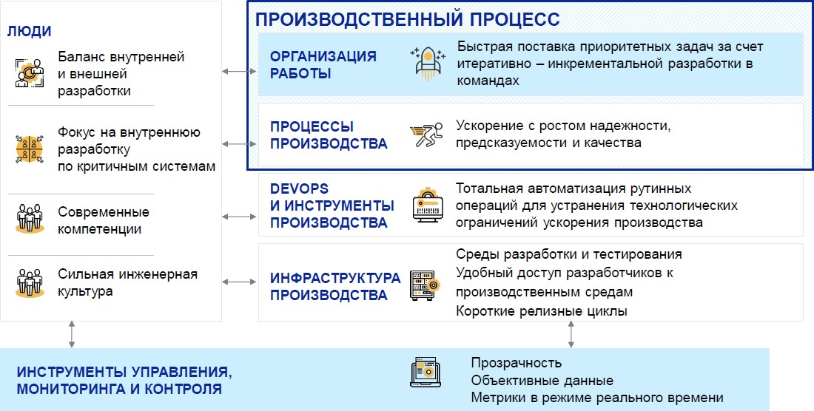
Производственный процесс является частью новой модели ИТ разработки

Slide 5
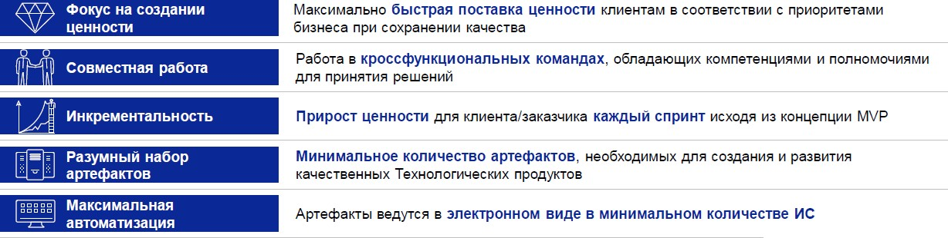
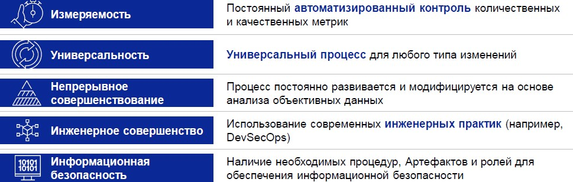
Основные принципы модели ИТ производства

Slide 6
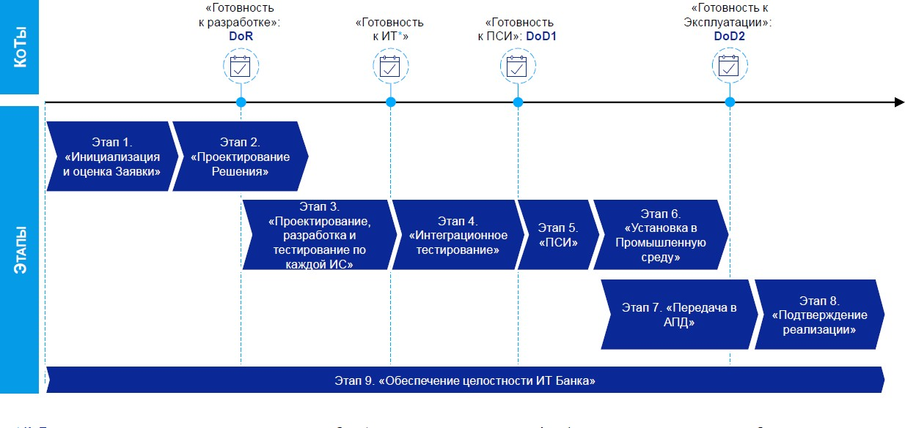
Этапы производственного процесса

Slide 7
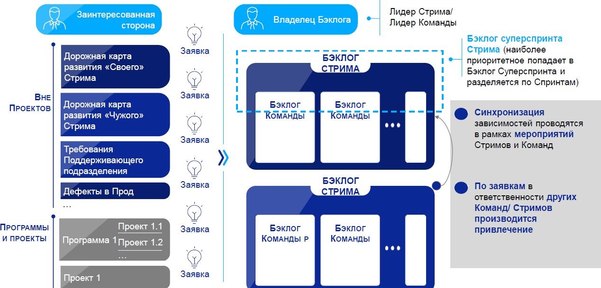
Бэклоги спринтов и суперспринтов

Slide 8
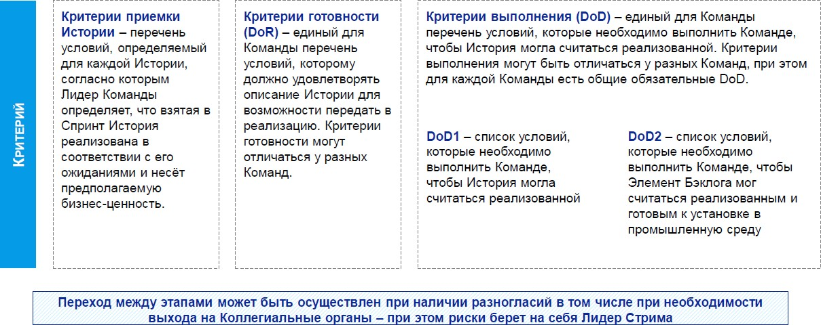
Критерии качества реализации Историй

Slide 9
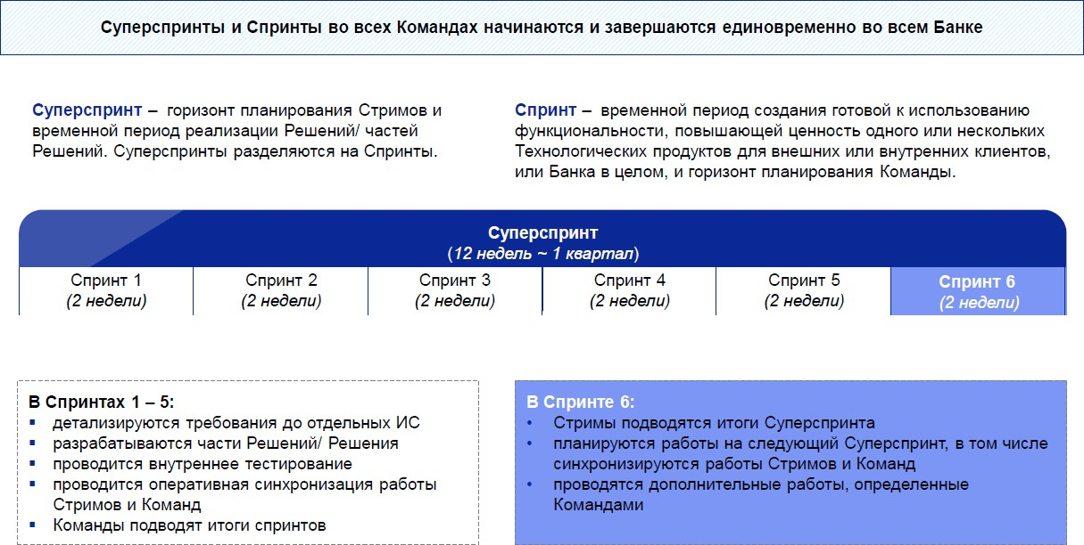
Ведение разработки Спринтами и Суперспринтами

Slide 10
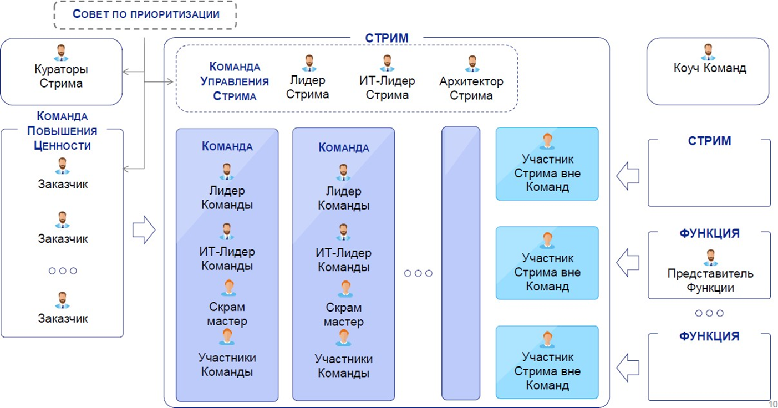
Роли стрима и команды

Slide 11
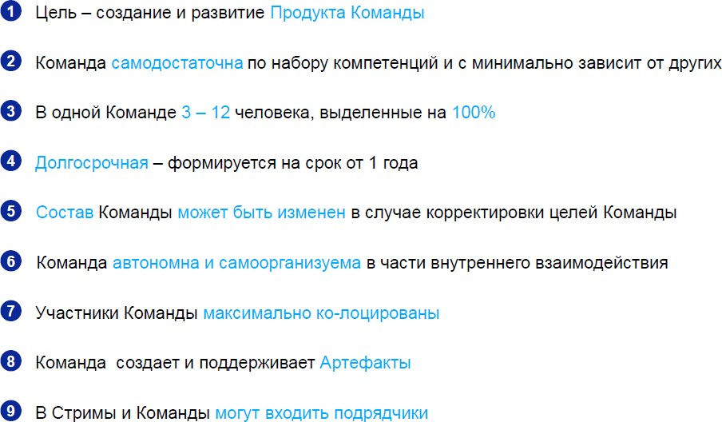
Принципы команд

Slide 12
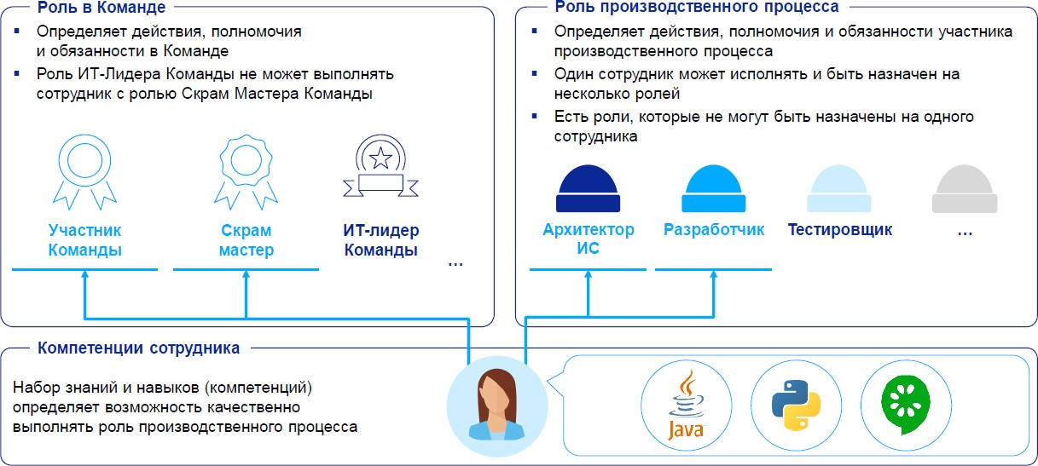
Один работник может обладать многими навыками и и исполнять несколько командных и производственных ролей

Slide 13
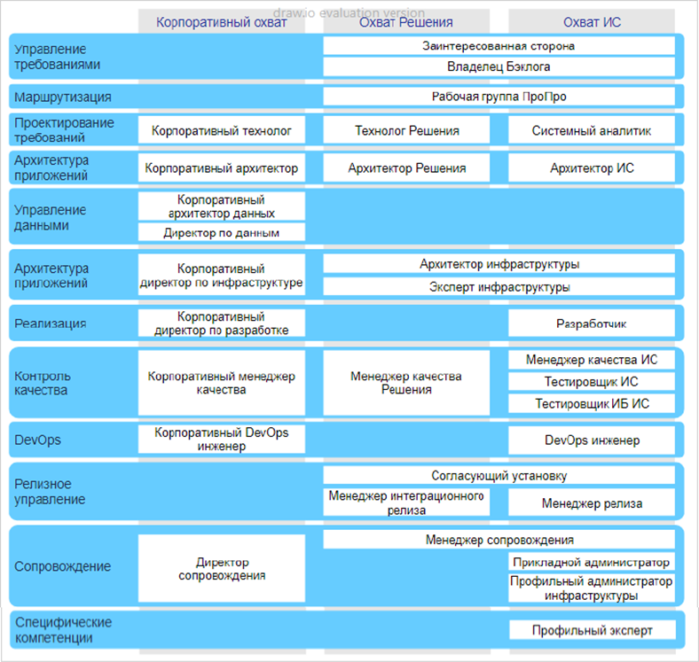
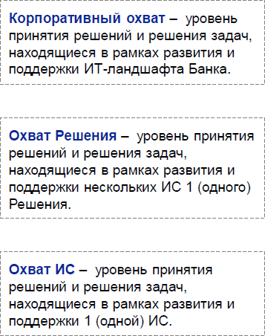
Производственные Роли

Slide 14
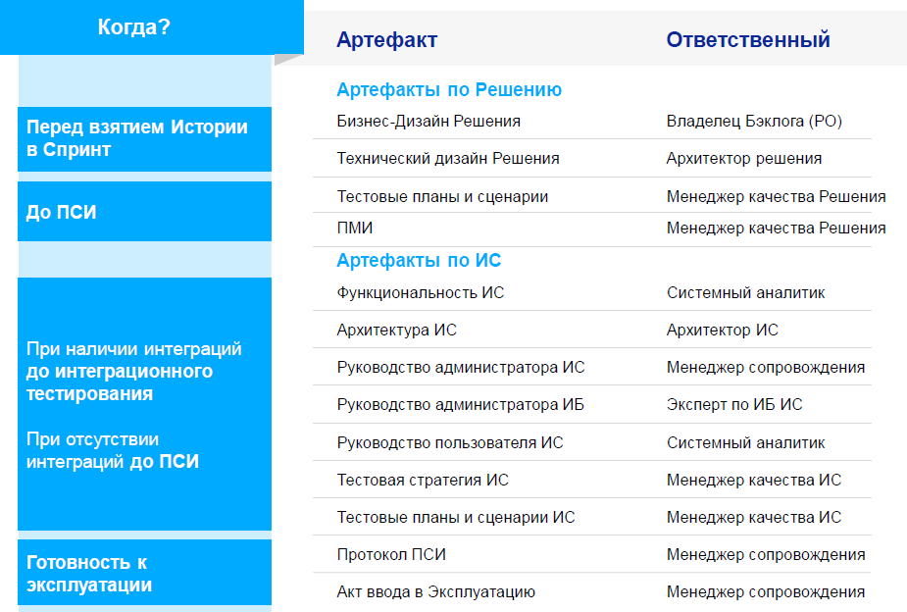
Артефакты производственного процесса и механизм работы с ними

Slide 15
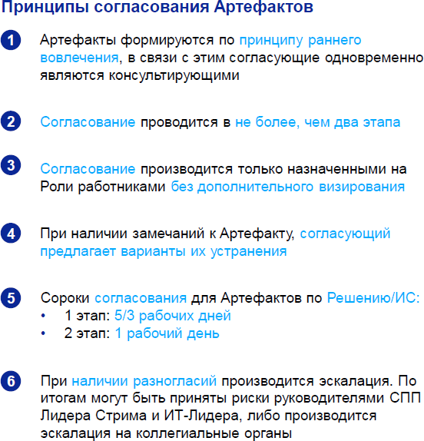
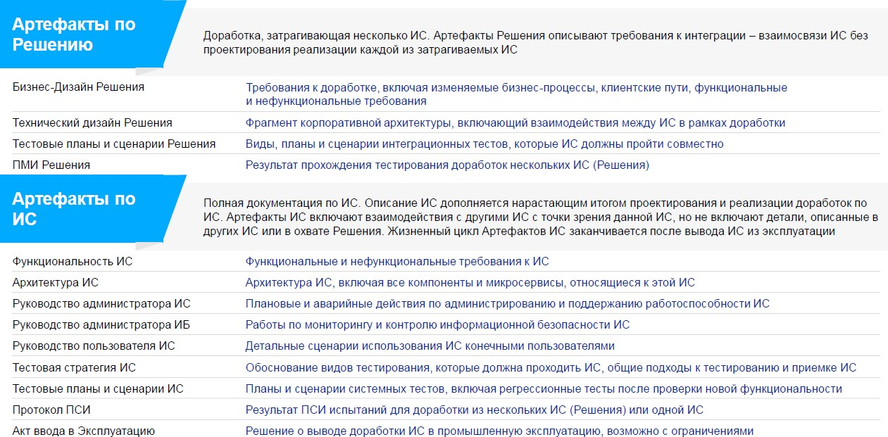
Содержание артефактов и принципы согласования

Slide 16
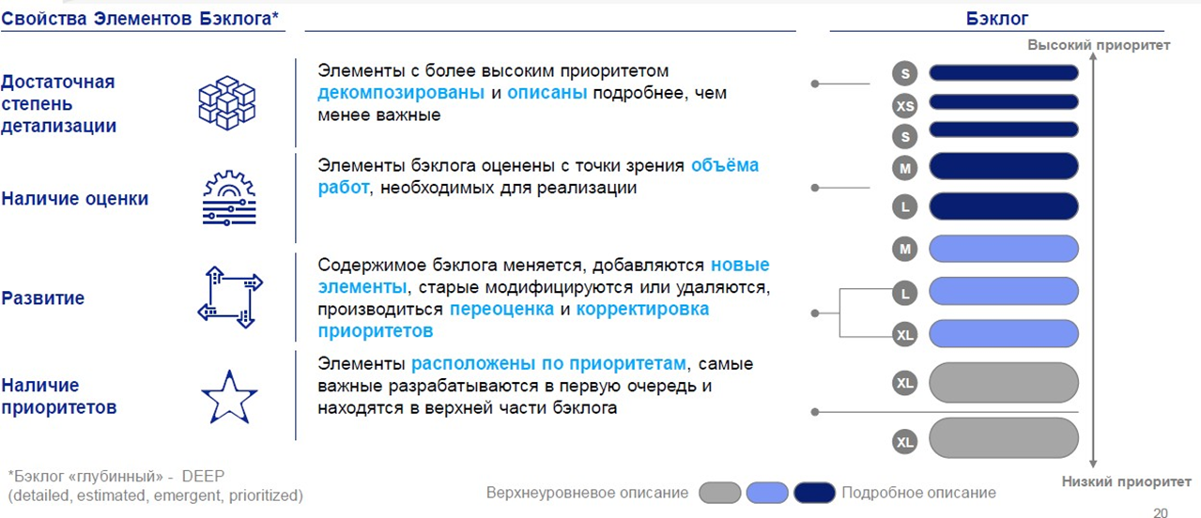
Бэклог и его свойства
Бэклог DEEP - detailed/estimated/emergent/priortized

Slide 17
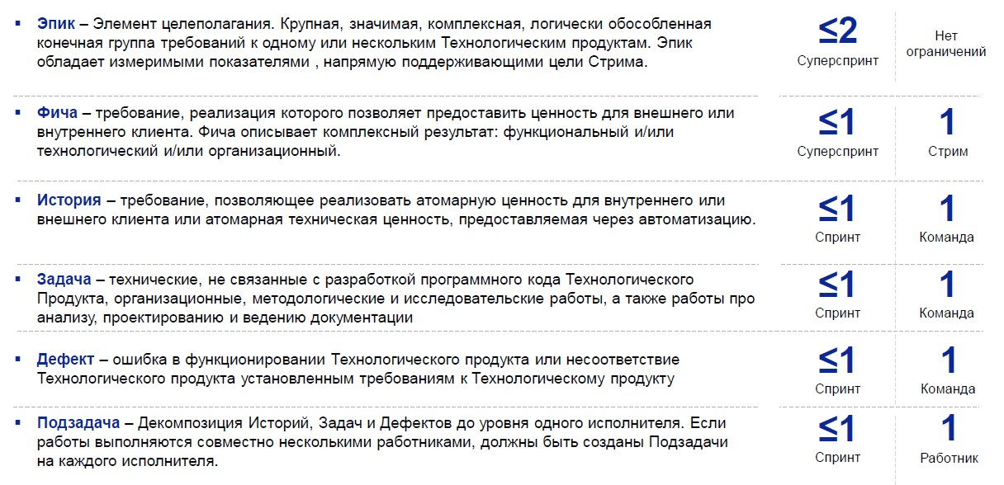
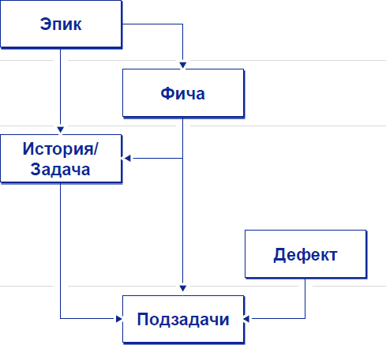
Декомпозиция бэклога и его элементы

Slide 18
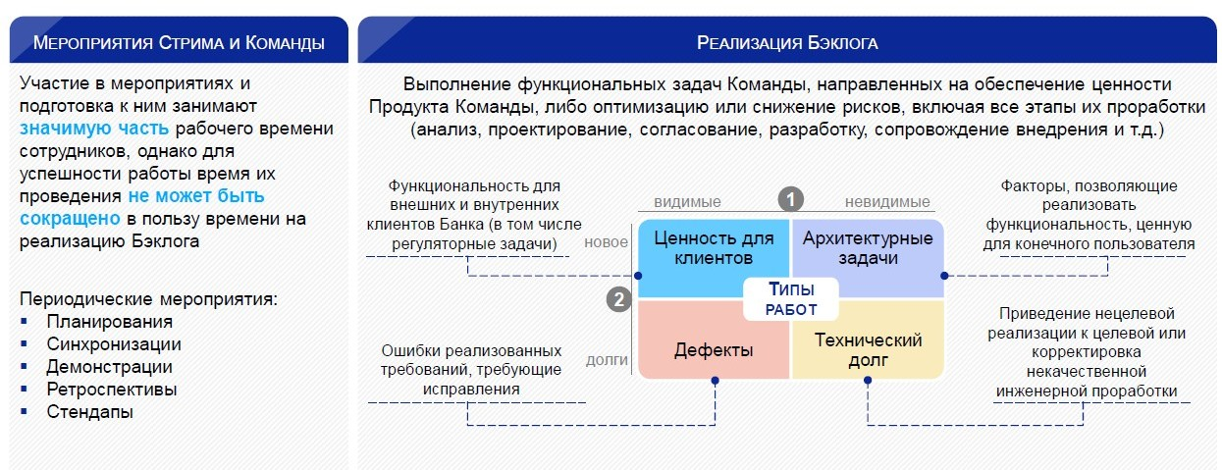
Загрузка команд: типы работ

Slide 19
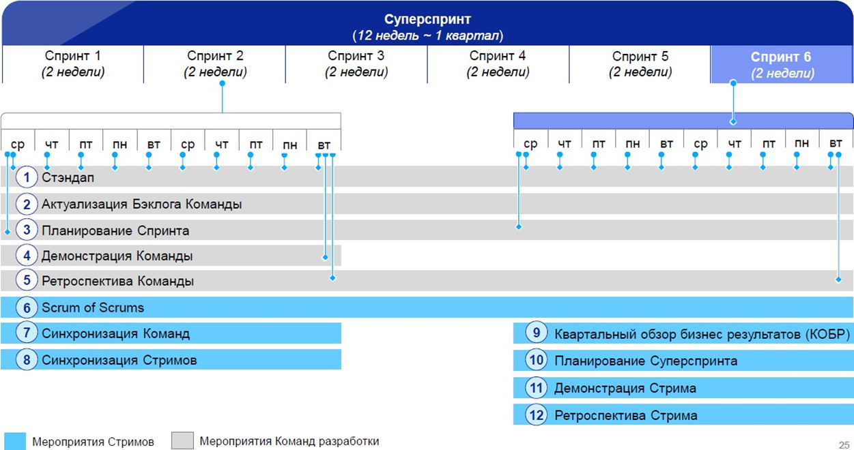
Мероприятия стримов и команд

Slide 20
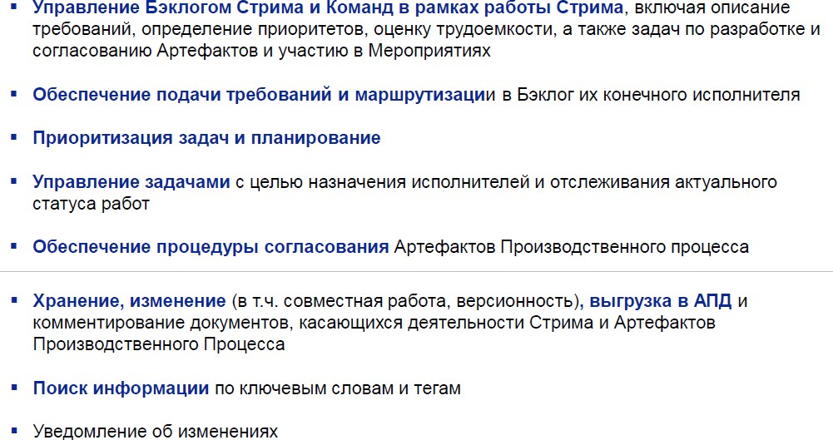
Инструменты управления производственным процессом
JIRA
Confluence

Slide 21
Преимущество методологии
Обеспечивается максимальная гибкость процессов.
Компания полностью открыта к любым изменениям, что позволяет оперативно учитывать новые требования клиента и реагировать на действия конкурентов, работая в условиях неопределенности.
Снижается вероятность провала.
Каждый короткий этап завершается тщательным анализом проделанной работы и ознакомлением клиента с результатами. Таким образом команда своевременно исправляет возникающие в процессе недочеты, что гарантирует выпуск востребованного продукта.
Практически исключается срыв сроков.
Так как нет четкого плана, сроки легко адаптируются под изменившиеся обстоятельства. В частности, возможен и вовсе отказ от каких-то заявленных ранее функций, если требуется выпуск продукта точно в срок.
Команда максимально вовлекается в работу.
Сплоченное и постоянное взаимодействие руководителей с подчиненными, а также отсутствие микроменеджмента позволяют повысить эффективность каждого сотрудника. Разработчики при этом наглядно видят свое влияние на проект.
Персонал быстрее реагирует на возникающие проблемы.
При появлении в программе бага он оперативно устраняется в следующем цикле. Отпадает необходимость в полной переделке проекта и сдвига сроков из-за одной-единственной ошибки.
Минимизируются рутинные действия.
На составление документации уходит меньше времени.

Slide 22
Недостатки
Отсутствуют четкая структура и план проекта.
Фактический результат может отличаться от изначально задуманного. Этот момент имеет отрицательный оттенок в большей степени для клиента, ценящего прежде всего определенность и строгое соблюдение требований. Таким заказчиком может являться гос. структура.
Требуется постоянное взаимодействие с клиентом.
Это необходимо, чтобы своевременно вносить правки и оценивать промежуточные результаты
Все процессы завязаны на команду.
Возникают трудности при необходимости замены одного из членов команды, так как нового участника придется подробнейшим образом информировать о результатах всех прошедших циклов.
Компания слишком сфокусирована на деталях.
Постоянно внося дополнения и исправления в разрабатываемый продукт, команда рискует потерять глобальный ориентир всего проекта.
Риск переделывания большой части работы.

Slide 23
Источники:
https://ru.wikipedia.org/wiki/%D0%91%D0%B0%D0%BD%D0%BA_%D0%92%D0%A2%D0%91 (история банка и фото офиса).
Консультация участника процесса разработки в Банке.

Slide 24
Спасибо за внимание!

